Slide 1
模块4 风险管理
(Ch.10 、11、12)
风险及风险管理概念
风险管理过程
风险转移的手段

Slide 2
第10章 风险管理原理内容
导入案例
不确定性和风险概念
风险管理过程
风险转移的三个手段
组合理论与风险管理的量化
风险转移与经济效率

Slide 3
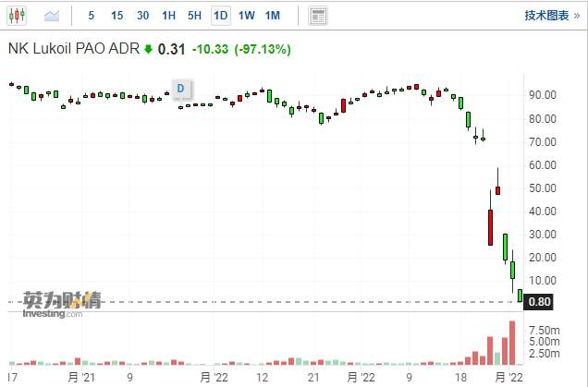
导入案例1
Lukoil 公司股票2022年2月16日战前报收92.64美元/股，截至北京时间2022年3月1日，跌到0.31美元/股，跌幅接近99.7%。这是俄罗斯卢克石油公司，是全球最大的纵向一体化石油天然气公司之一。按储量规模来算，卢克石油公司是世界上第二大私营石油公司。公司占全俄石油开采量的19％，全俄石油加工冶炼的18％。

Slide 4
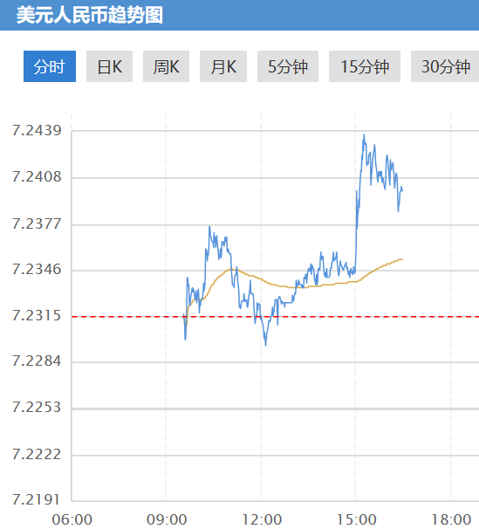
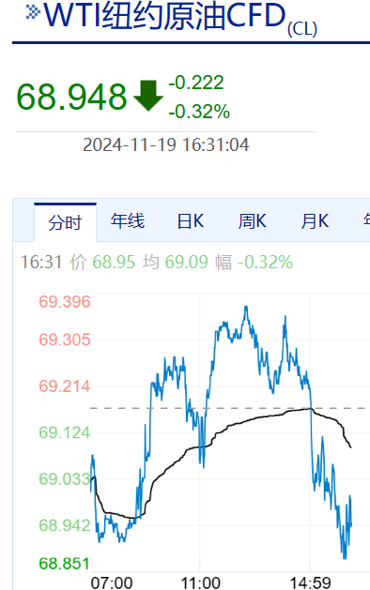
导入案例2

Slide 5

风险的概念
风险（risk）是指未来可能给人们造成财产、健康等损失进而影响其生活福利的不确定性（uncertainty）。
不确定性（Uncertainty）是指事先不能准确知道某个事件或某种决策 的结果。 或者说，只要事件或决策的可能结果不止一种，就会产生不确定性。
?
不确定性
风险
“不利”的可能性
风险肯定跟不确定性有关，但不确定性不一定导致风险！
例：准备聚会的食物

Slide 6
举例：为你的聚会准备食物
假设你计划举办一场聚会，邀请了12位朋友，你的最佳猜测是12位受邀者中有10位会出席。
只有当不确定性影响到你的聚会计划时，才存在风险。如果你只准备够10个人享用的食物，那就存在风险了。
另外，假设你已经告诉客人聚会是自带便餐的聚会。在这种情况下，存在不确定性，但不存在风险。

Slide 7
在许多存在风险的情况下，可能的结果以简单直接的方式被划分为损失或收益。
人们通常将损失的“不利”可能性视为风险，而不是收益的“有利”潜力。
在某些情况下，无论预期值的偏移方向是什么，对预期值的偏离都可能是不希望发生的，或者存在高昂成本的。

Slide 8
风险厌恶（Risk Aversion）
Risk Aversion译作风险厌恶，描述了人们对风险的态度。简单说，风险厌恶指人们不喜欢风险。具体表现有：
在权衡降低风险的成本与收益时，在相同成本下，风险厌恶者偏好更低风险的方案。比如，如果你更愿意接受更低收益的投资，只是因为该投资提供了更可预期的收益率，你就是一个风险厌恶者。
在预期收益相同的各种投资选项中，风险厌恶者选择最低风险的方案。
人们为降低风险暴露而支付的意愿程度，测度了人们的风险厌恶程度。

Slide 9
风险管理（risk management）
在降低风险带来的收益与降低风险所发生的成本之间存在权衡取舍。
风险管理是指权衡风险降低所带来的成本与收益，而后就是否采取的行动（包括不采取任何措施）作出决策的过程。
人们有时对事后风险没有兑现，而事前采取高成本的风控措施感到遗憾，比如卖掉上涨了3倍的股票。其实没有必要。因为所有针对不确定性的决策都在不确定性被解决之前作出，重要的是你的决策是基于你掌握信息之上的最佳决策。
实践中，难以区分决策的技巧和运气。恰当的风险管理决策应基于做出决策时所掌握的可用信息。
为什么泰国的电线杆是方的？为什么泰国的酒店一般不允许顾客搁置榴莲？

Slide 10
风险暴露（ Risk Exposure ）
因从事的职业、业务性质或消费模式等情况而面临特定类型的风险，被称作面临特定风险暴露。
办公室临时人员、终身教授、农民面临风险各不相同。
不能在孤立或抽象的状态下评估一项资产或交易的风险。
我为自己买保险
与我无关的人购买针对我的人寿保险
远期合约
投机者（speculator）：为了增加财富而增加特定风险暴露的人或机构
套期保值者（hedgers）：持有头寸以降低风险暴露的人或机构

Slide 11
居民户面对的风险
疾病、残疾和死亡风险
失业风险
耐用消费品的资产风险
负债风险
金融资产风险
居民户所面临的风险从根本上影响他们的经济决策。 研究生教育是应对失业风险的一种方式。
韩国/美国总统、古代皇帝的职业风险

Slide 12
企业所面临的风险
生产和研发风险
产出的价格风险
投入的价格风险
企业面临的所有风险由利益关联方承担，比如股东、债权人、顾客、供应商、职工和政府，最终由人来承担。
管理风险的专业技能是称职管理层所具备的技能之一
企业自身的规模和组织形式同样会受到风险管理的影响。有的企业采取单个或家庭经营的模式，有的企业则采取大型公司的模式。

Slide 13

风险管理过程
风险管理过程是指分析和处理风险的系统化过程，可以分解为五个步骤。
风险识别
Risk identification
风险评估
Risk assessment
实施 Implementation
风险管理技术的选择
Selection of risk-
management techniques
回顾
Reviews

Slide 14
风险识别
风险识别（risk identification）是指弄清楚你或你机构最重要的风险暴露是什么。有时人们并不知道自己所面临的风险。
有效的风险识别要求采取将主体作为整体来看待：
事业风险和股票市场风险；
一家在国外出售产品并在国外购买原材料的企业所面临的汇率风险；
农场主农产品价格和产量的双重不确定性风险

Slide 15
风险评估
风险评估（risk assessment）是指对某些已识别的风险发生可能性的评估及相关成本的量化处理过程。
健康保险和精算师。
专业的投资顾问。企业债券信用评级。

Slide 16
风险管理技术的选择
降低风险的四种基本技术:
风险规避（Risk avoidance）
有意识的不暴露于特定风险中，但风险规避并非总是可行的
损失阻止与控制（ Loss prevention and control ）
为降低损失的可能性或严重程度所采取的措施；在发生损失之前、损失出现时以及损失出现后采取措施。比如为降低疾病风险所采取的合理膳食、充足睡眠、不吸烟、远离感冒人群等。
风险保留（ Risk retention ）
承受风险并用自己的资源弥补损失；用自己的财富治疗疾病、家庭预防性储蓄
风险转移（ Risk transfer ）
将风险转移给他人；如出售风险资产、购买保险等。
三种基本风险转移方法：对冲、投保和分散化

Slide 17
实施（Implementation）
基本原则是追求实施成本最小化
健康保险的最低保费
通过共同基金或经纪人在股票市场上投资的成本
为每只股票分别投保的成本是为两只股票投资组合投保的两倍

Slide 18
回顾（Review）
风险管理是一项定期审查和修正决策的动态的“反馈”机制。
随着时间流逝以及环境的改变，新的风险暴露可能出现，关于风险更多信息会得到，管理风险的成本会更低等原因，导致对风险管理作出调整。

Slide 19
风险转移的三种方法
向其他人转移部分或全部风险是金融系统发挥最大作用之处。转移风险的最基本方法就是出售那些是风险来源的资产。
如果不选择出售风险资产，可使用三种转移风险的方法：
对冲（ Hedging ）
投保（ Insuring ）
分散化（Diversifying）

Slide 20
对冲/套期保值（ Hedging ）
为降低风险暴露程度而采取行动，该行动同时导致放弃获利的可能性。
例：农民以固定价格出售其未来的农作物；一次性订阅3年的杂志
金融市场提供了多种对冲的方法：
远期合约 (Forward) 、期货合约 (futures contracts)
互换协议 (Swap contracts)
资产负债匹配（Matching assets to liabilities）
Notes:
10

Slide 21
附：关于风险对冲的笑话
眼下又出了一个经济新名词：“风险对冲”，那什么是风险对冲呢？
一位老太太背包进银行存50万美金，总裁在VIP室亲自接待。
总裁：”您老一生的积蓄？”
老太太：哪里？我以豪赌为生，逢赌必赢，刚赢的！
总裁：“不可能！”
老太太：“不信就赌一把吧，明早你的屁股上会出现一个三角形的胎记，赌注就是这50万！”
总裁狐疑不决，望着一袋现钞，决定应赌。老太太走后，总裁回到家对着镜子检查了好几遍，没有任何胎记，直到第二天约定时间再到VIP室。
老太太早到，旁边站着一个穿着考究的律师。
老太太：“今天律师作证检查你的屁股。”
总裁：“真是没有胎记，更别提三角形的。”随后脱下裤子，让他们检查屁股…
老太太看看：“果然没有，我输了。”
这时律师脸色铁青，不停以头撞墙。
律师：“她刚与我打赌150万美金，说她可以让一个银行总裁当面脱裤子让我看他屁股！”
这就是风险对冲！
愿大家学会"风险对冲"

Slide 22
保险（Insuring）
投保指支付保费以避免损失。通过购买保险，以一项确定的损失去置换可能的更大的损失。
比如目前支付1000元购买汽车保险，以换取你汽车在下一年可能遭受的成千上万元的损失。
投保与对冲之间存在一项根本的差别；投保是支付保险费以消除损失的风险，同时保留了未来获利的潜力。而对冲在防范风险的同时，也放弃了获利的机会。
例如，进口业务的汇率风险

Slide 23
举例：保险
张三在保险公司购买了1000元的疾病保险，保险条款承诺在张三患病时赔付10000元。
如果保险期间内张三真的生病，并花费5万元。则其可以获赔1万元，实际损失4万元。
如果保险期间内张三没有生病。则其不会获得任何赔付。

Slide 24
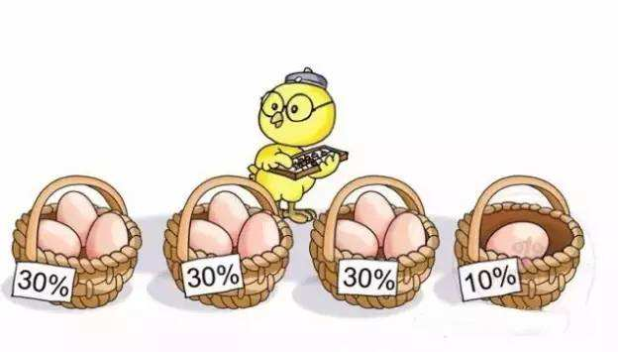
通过分散投资转移风险
分散化（diversifying）将资产投资在多个资产里，而不是集中在一种资产上。即俗语所说：不把鸡蛋放在一个篮子里。
分散化限定了人们对任何单项资产的风险暴露程度。
＋
＋

Slide 25
小资料：分散化的智慧
当年琉球是中国的藩属国，去任命时，政府要求正副官员分坐两艘船；
孟加拉农村，即使声称以耕种为生的家庭，也只有40%时间耕种，通常掌握7门手艺来维持生计。
印度农户将自己女儿嫁到不远不近的村庄，既方便建立家庭联系，同时也是出于应对气候变化对庄稼所带来影响的风险管理的需要。

Slide 26
举例：生物技术的分散化投资
投资数家企业，每家企业都在开发新药物
投资于一家正在开发多种新药物的企业
投资一只共同基金，该基金持有许多正在开发新药物的企业的股份

Slide 27
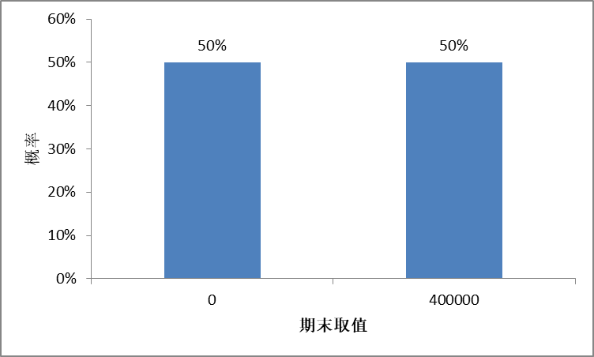
集中投资面临的风险
投资单种药物
初始资本：10万美元
成功概率：50%
不确定性：40万美元或0
可能的结果和收益:
失败的概率为50%，无收益
成功的概率为50%，且收益为40万美元
概率 | 项目成败 | 期末资产 | 期末净收益
0.5 | 失败 | 0 | -100,000
0.5 | 成功 | 400,000 | 300,000
平均值 |  | 200,000 | 100,000

Slide 28
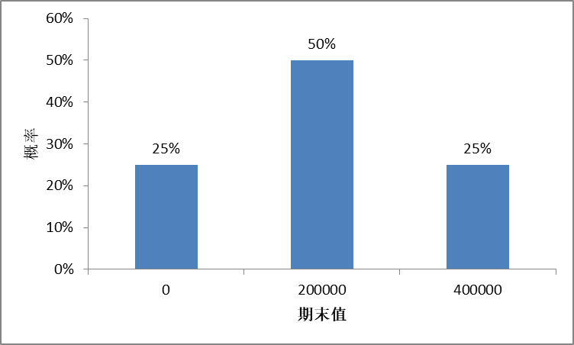
分散投资面临的风险
投资两种药物
（通过持有投资组合实现分散化）
初始资金：100,000美元（每种药物50,000美元）
成功的可能性：50％
不确定性：20万美元或0
药物成功相互独立
可能的结果和收益:
没有药物成功的概率为25%，而且没有收益；
一种药物成功的概率为50%，收益为20万美元；
这两种药物都成功了，概率为25%，而且获得了40万美元；

Slide 29
分散化结果
概率 | 项目成败 | 期末资产 | 期末净收益
0.25 | 项目A、B均失败 | 0 | -100,000
0.25 | 项目A成功、B失败 | 50,000×4+0=200,000 | 4*50000-50000+（0-50000）=100,000
0.25 | 项目A失败、B成功 | 50,000×4+0=200,000 | （0-50000）+4*50000-50000=100,000
0.25 | 成功 | 400,000 | 300,000
平均值 |  | 200,000 | 100,000
分散化之前，有0和40万两种情况。分散化后，有4种情况。极端值的概率减少了。

Slide 30
资产组合理论：风险管理的量化分析
资产组合理论（ Portfolio Theory ）被定义为最优风险管理的定量分析。
它包括对降低风险的收益和成本之间的权衡取舍进行评估和计算，以便找到最佳的实施方案。
具体来说，它解决的问题是如何在不同金融抉择（如股票、固定收益证券和房地产）中进行选择，从而最大化投资者的既定偏好。
一般来说，最优选择涉及实现更高预期收益率和承担更大风险之间的权衡取舍进行评价。

Slide 31
GENCO和RISCO公司的收益率

Slide 33
收益率的概率分布
可观察：历史价格和历史收益率。
历史数据可推测未来（Past implies future）。
可计算：均值和标准差。
未知：概率分布。
假设：收益率是正态分布（从离散到连续）。

Slide 34
正态分布：图形
3.5
3.0
2.5
NORMCO
2.0
概率密度
VOLCO
1.5
1.0
0.5
0.0
-100%
-50%
0%
50%
100%
收益率
两支股票的收益率分布

Slide 35
预期收益率：均值

Slide 36
作为风险度量标准的标准差

Slide 37
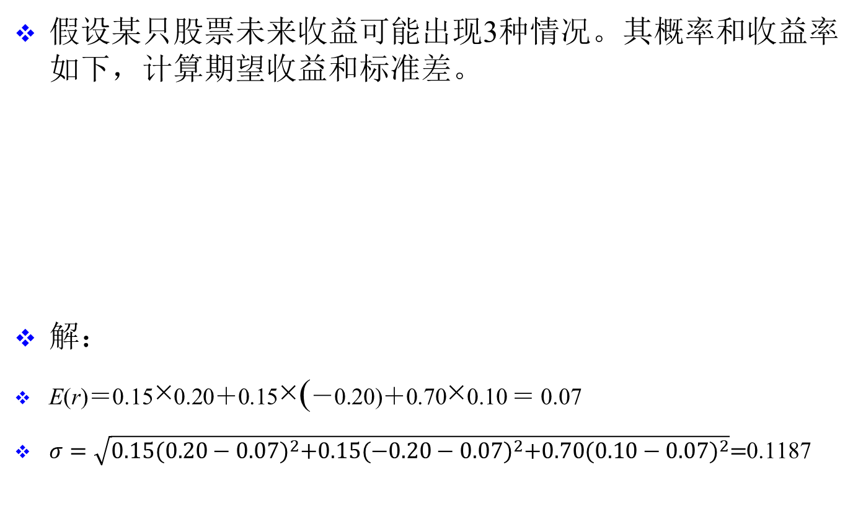
课堂及时练习
假设某只股票未来收益可能出现3种情况。其概率和收益率如下，计算期望收益和标准差。
解：
E(r)＝0.15×0.20＋0.15×(－0.20)＋0.70×0.10 ＝ 0.07
$σ=\sqrt{0.15{(0.20−0.07)}^{2}+0.15{(−0.20−0.07)}^{2}+0.70{(0.10−0.07)}^{2}}=$0.1187
经济状况 | 概率 | 收益率
经济运行良好，无通胀 | 0.15 | 0.20
经济衰退，高通胀 | 0.15 | －0.20
正常运行 | 0.70 | 0.10

Slide 38
投资组合的期望收益率与标准差
投资组合的预期收益率：均值
投资组合的风险：标准差或者波动性

Slide 39
本章小结
风险是指由于未来不确定性所导致的损失
风险管理技术包括：风险规避、风险控制、风险保留与风险转移
风险转移手段有：套期保值、保险与分散化

Slide 40
附：保险的起源
按照《保险法》的定义：保险是指投保人根据合同约定，向保险人支付保险费，保险人对于合同约定的可能发生的事故因其发生所造成的财产损失承担赔偿保险金责任，或者当被保险人死亡、伤残、疾病或者达到合同约定的年龄、期限时承担给付保险金责任的商业保险行为。
人类社会从开始就面临着自然灾害和意外事故的侵扰，在与大自然抗争的过程中，古代人们就萌生了对付灾害事故的保险思想和原始形态的保险方法。
我国历代王朝都非常重视积谷备荒。从公元前11世纪的周朝开始，就已有建后备仓库的制度，而春秋时期孔子提出的“拼三余一”则是防范风险的代表性思想。孔子认为，每年如能将收获粮食的1/3积储起来，连续积储 3 年便可存足 1 年的粮食。
在国外，公元前 2000 年古巴比伦的《汉谟拉比法典》中有类似运输保险和火灾保险的规定。古巴比伦的国王还曾下令对居民收取赋金，用以救济遭受火灾及其他天灾的人们。在公元前1000年左右，以色列国王所罗门曾对从事海外贸易的本国商人征收税金，作为对海难中受难人的补偿金。
到了近代，保险才开始作为一种金融制度出现在历史舞台。公元 1667 年，英国出现了第一家火灾保险商行，开创现代保险业务的经营方式。1762 年，英国创建公平人保险公司，标志近代人身保险制度形成。到了1875 年，清政府保险招商局在上海成立，开创了中国民族保险业的先河。

